Slide 1
Covering cubic graphs with perfect matchings
Ivan Agarský

Slide 2
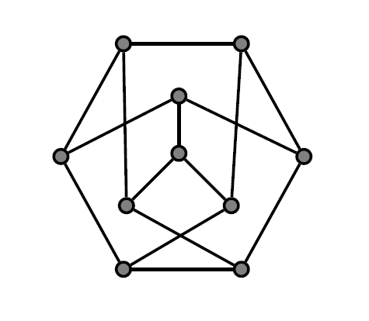
Základné pojmy
Kubický graf

Slide 3
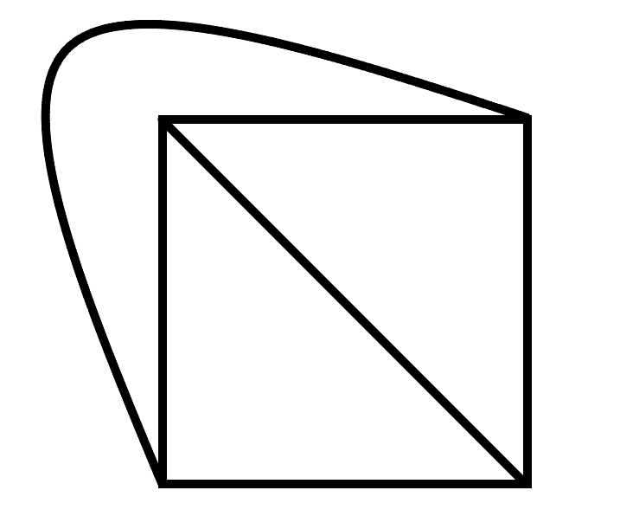
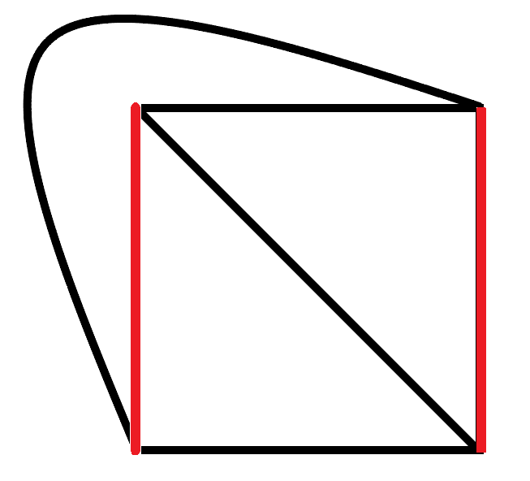
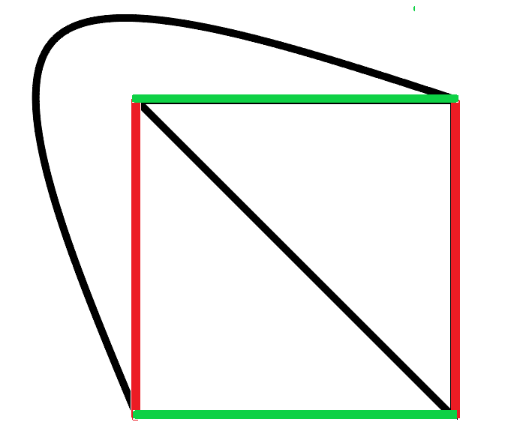
Základné pojmy
Perfektné párenia

Slide 4
Základné pojmy
Snarky

Slide 5
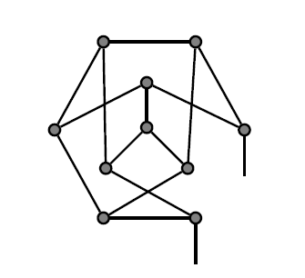
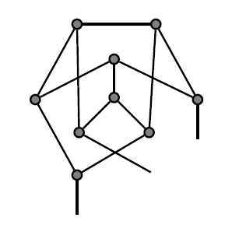
Základné pojmy
Multipoly

Slide 6
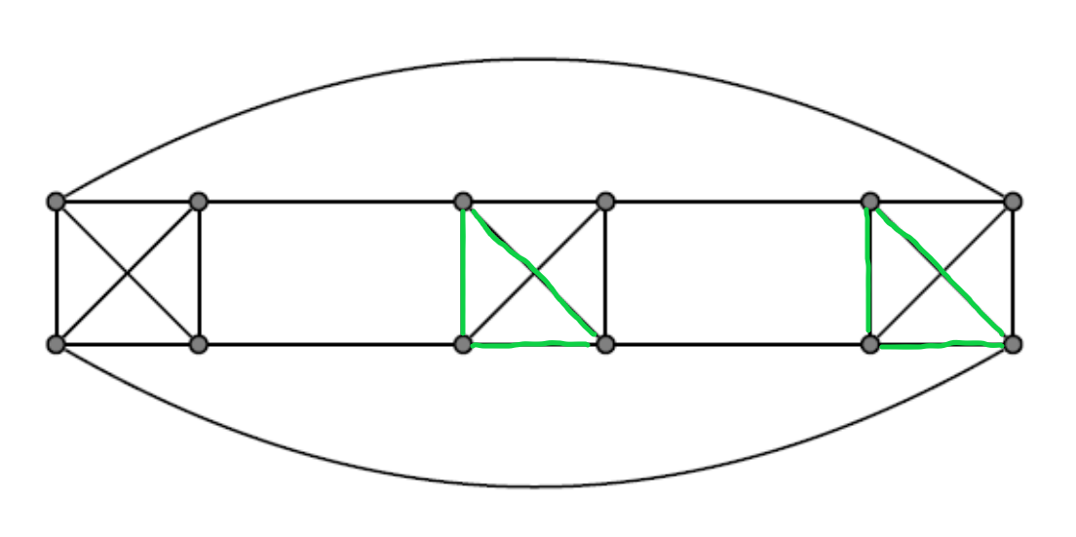
Základné pojmy
Cyklická súvislosť

Slide 7
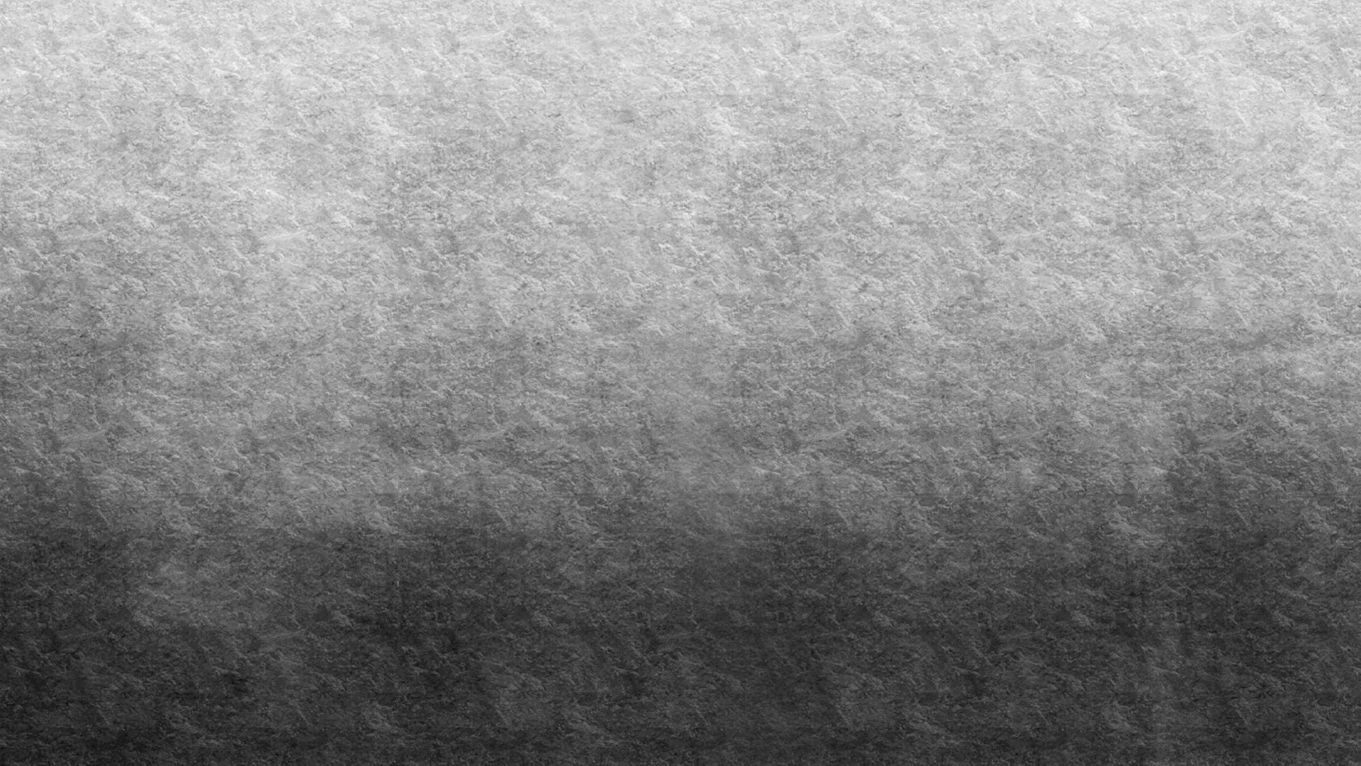

Čísla m_{k}
$m_{k}=\inf{\max{\frac{|∪_{i}M_{i}|}{|E\left(G\right)|}}}$, maximum cez všetky k-podmnožiny perfektných párení v grafe, infímum cez všetky kubické bezmostové grafy.
$m_{1}= \frac{1}{3}$
$m_{2}= \frac{3}{5}$
$\frac{27}{35} {≤ m}_{3} ≤ \frac{28}{35}$ (4/5)

Slide 8

Problém
Problém: Nech r $ε$ (0, 1) $∩$ Q je zlomok a k ≥ 2 je prirodzené číslo. Je pravda, že existuje cyklický k-súvislý kubický graf G taký, že m3(G) = r?
Technika dilution (“rozriedenie”)
k = 2: r $ε$ ($\frac{4}{5}, 1$)

Slide 9
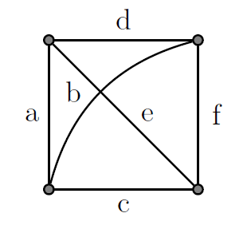
Knižnica ba-graph
Hľadanie perfektných párení v grafe pomocu CNF a SAT solvera.
Ukážka CNF pre nejaký vrchol (dolný ľavý na obrázku)
$$\text{(}\text{a} ∨ \text{b} ∨ \text{c}\text{) }∧\text{ (}¬\text{a} ∨¬\text{b}\text{) }∧\text{ (}¬\text{b} ∨¬\text{c}\text{) }∧\text{ (}¬\text{a} ∨¬\text{c}\text{)}$$

Slide 10
Vytváranie multipolov
2 – rozseknutie jednej hrany
3 – odobratie jedného vrchola
4
  rozseknutie dvoch nesusedných hrán
  odobratie dvoch susedných vrcholov
5 – rozseknutie jednej hrany a odobratie jedného vrchola
Notes:
Dbáme na to aby žiaden vrchol nemal viacero trčiacich hrán

Slide 11
Hľadanie najlepších pokrytí
Nájdeme všetky perfektné párenia
Pre každú trojicu vypočítame pokrytie
Vyberieme max
Pre multipoly, nas zaujíma aj ako sú pokryté trčiace hrany

Slide 12

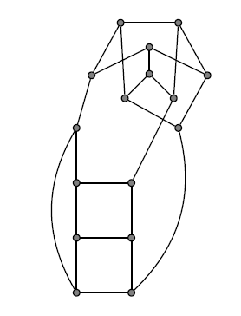
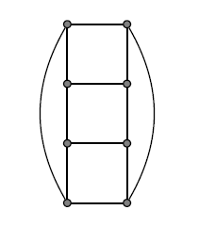
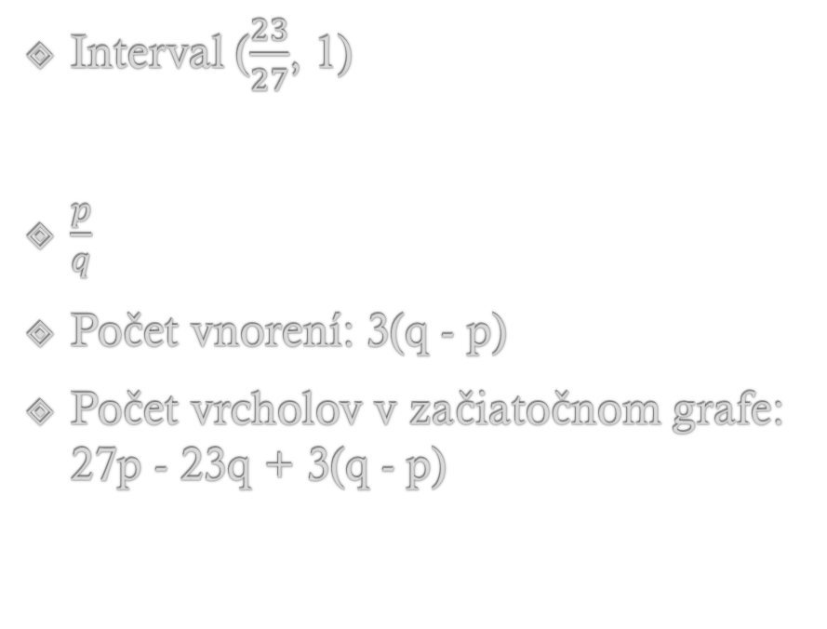
Výsledky – cyklická súvislosť 3 (k = 3)
Interval ($\frac{23}{27}$, 1)
$\frac{p}{q}$
Počet vnorení: 3(q - p)
Počet vrcholov v začiatočnom grafe:
27p - 23q + 3(q - p)
Notes:
nemodifikovaný graf nemá cc3 ale 4, toto nám ale nevadí lebo po vnorení má cc3
119/120 p=119, q =120
Vnoreni = 3
Pocet vrcholov na zaciatku: 453 + 3 = 456

Slide 13

Výsledky – cyklická súvislosť 3 (k = 3)
Všeobecne pre interval ($\frac{2x −2y −3}{2x − 3}$, 1), x počet hrán, y počet nepokrytých hrán v grafe
$\frac{p}{q}$
Počet vnorení: 3(q – p)
Počet vrcholov v začiatočnom grafe:
(2x – 3)p – (2x – 2y – 3)q + 3(q – p)
Notes:
$\frac{2x −2y −3}{2x − 3}$ = 4/5
Dostava sa rovnica y = 1/10 (2x-3), ktora nema celociselne riesenia. Teda taky graf neexistuje.

Slide 14

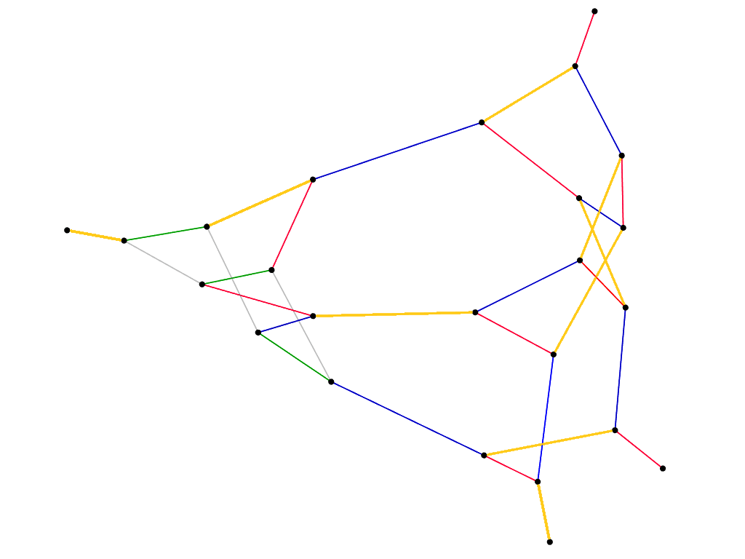
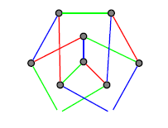
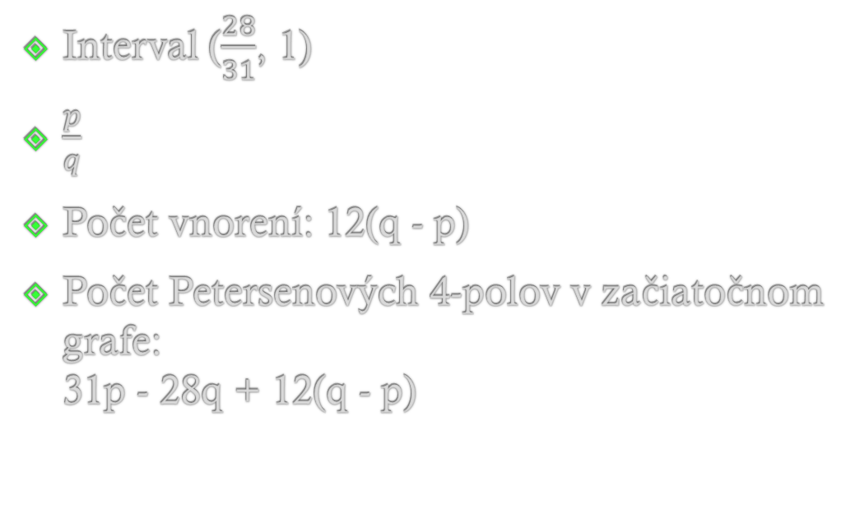
Výsledky – cyklická súvislosť 4 (k = 4)
Interval ($\frac{28}{31}$, 1)
$\frac{p}{q}$
Počet vnorení: 12(q - p)
Počet Petersenových 4-polov v začiatočnom grafe:
31p - 28q + 12(q - p)

Slide 15

Výsledky – cyklická súvislosť 4 (k = 4)
Všeobecne pre interval ($\frac{x −y −2}{x −2}$, 1), x počet hrán, y počet nepokrytých hrán v grafe
$\frac{p}{q}$
Počet vnorení: 12(q – p)
Počet vrcholov v začiatočnom grafe:
(x - 2)p – (x - y - 2)q + 12(q – p)
Notes:
Pre cc4 a dolnu hranicu 4/5, sa dostava rovnica y=(x-2)/5
y=1 => x=7
y=2 => x=12
y=3 => x=17 (graf pouzity pre cc4 ma y=3, ale x=33)

Slide 16
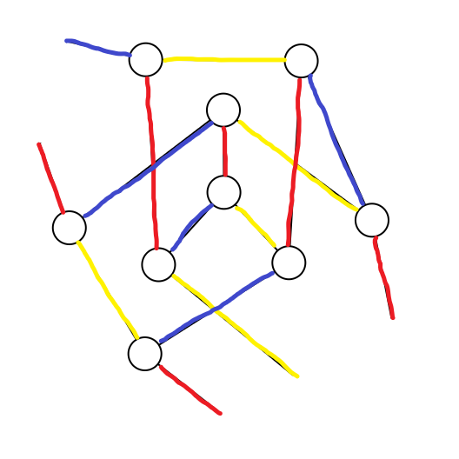

Bonus
Cyklická súvislosť 5
Interval ($\frac{94}{102}, 1$)
18 vrcholov, 21/23, 5/5

